Slide 1



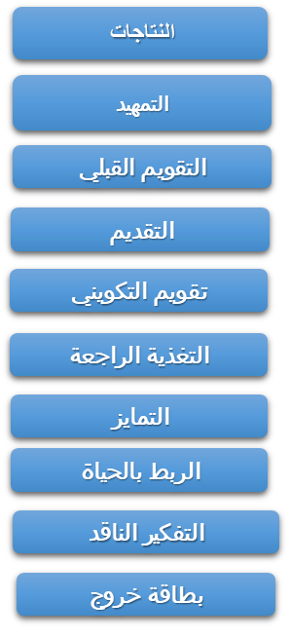

02:00 minutes
المادة : التلاوة والتجويد الصف : العاشر الجزء : تبارك الدرس : سورة القيامة
نتاجات الحصة:
حفظ
الآيات
تدبر
الآية
تفسير الآيات بشكل عام
معرفة آداب
التلاوة

Slide 2

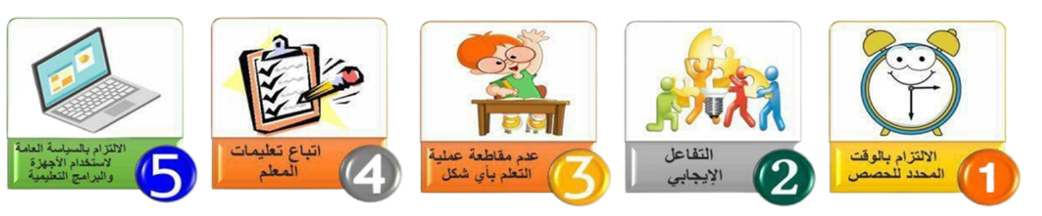
المادة : التربية الإسلامية الصف : التاسع الوحدة : تلاوة الدرس : جزء عم
اللَّهُمَّ إِنِّي أَسْأَلُكَ
عِلْمًا نَافِعًا وَرِزْقًا طَيِّبًا وَعَمَلًا مُتَقَبَّلًا ...
إذا علمنا أنّ دراستنا طريق يوصلنا إلى الجنة هذا يجعلنا نتأدب بآداب طالب العلم فـنحرص على :

Slide 3


Slide 4


Slide 5



Slide 6
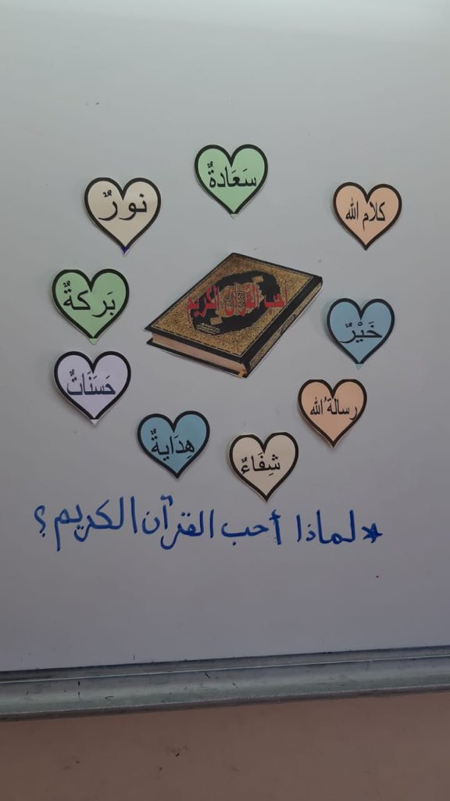





Slide 7
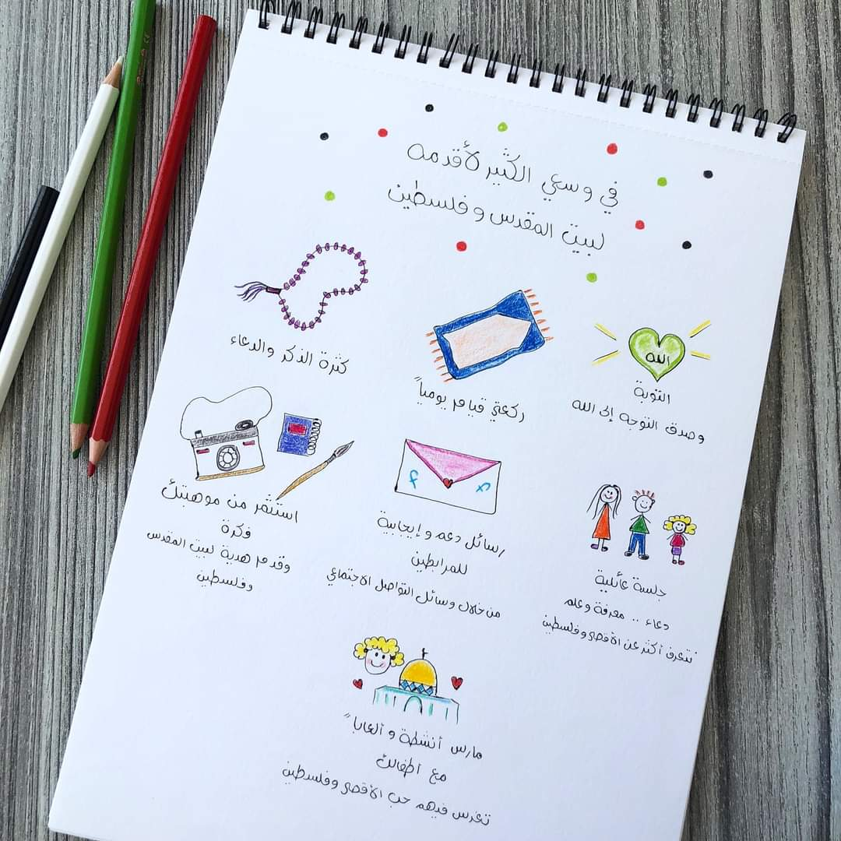
واجبي اتجاه المسجد الأقصى

Slide 8
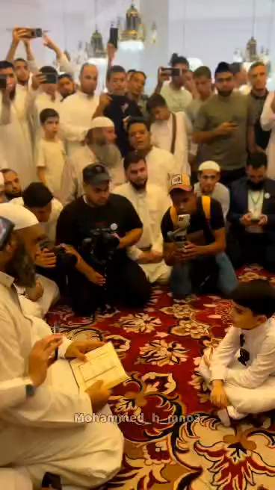


Slide 9
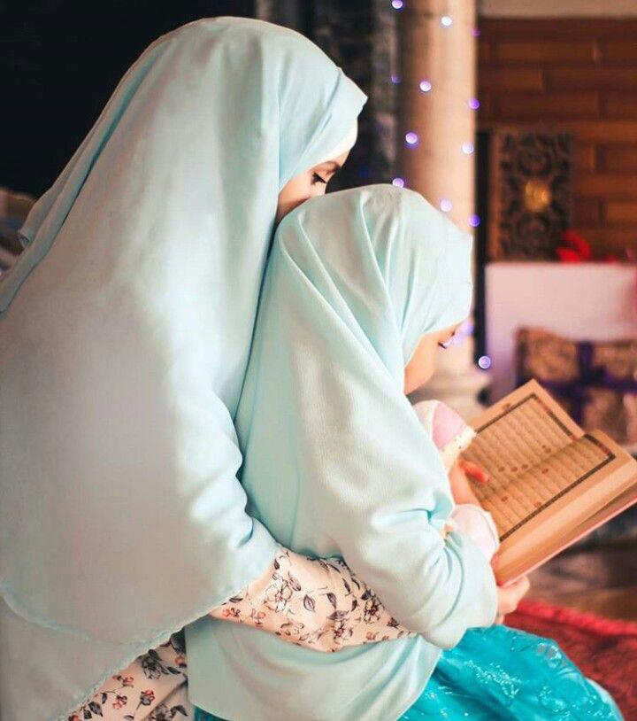


Slide 10
واجبي اتجاه المسجد الأقصى

Slide 11
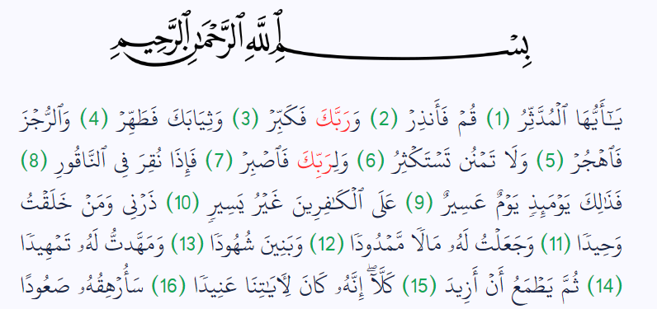
المادة : التربية الإسلامية الصف : التاسع الوحدة : تلاوة الدرس : سورة المدثر
02:00 minutes

Slide 12

المادة : التربية الإسلامية الصف : العاشر الوحدة : الاولى الدرس : عناية الإسلام بالمرأة
02:00 minutes
2 و 4
1 و 3
ابحث عن المعنى العام للآيات.
ابحث عن معنى الكلمات الآتية
(الرجز، تمنن ، الناقور )
قواعد انجاز المهمة:
1- الانضباط 2- الالتزام بالوقت 3- الاجابة الصحيحة 4- التعاون

Slide 13
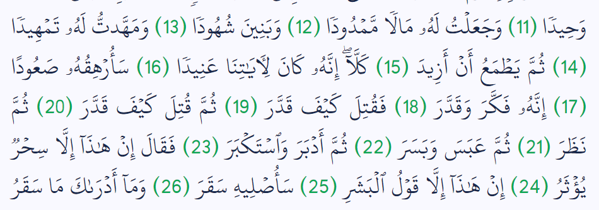
المادة : التربية الإسلامية الصف : التاسع الوحدة : تلاوة الدرس : سورة المدثر
02:00 minutes

Slide 14
المادة : التربية الإسلامية الصف : العاشر الوحدة : تلاوة الدرس : سورة المنافقون
02:00 minutes
التمايز:
4
3
2
1
اعط نصيحة لزميلاتك.
المعنى العام للآيات..
استنتجي قيمة مستفادة من الآيات
اشرح شرحا وافيا..
الآية 37
استخرج معاني الكلمات:
سأرهقه صعودا ، عبس وبسر ، يؤثر ، سقر
قواعد انجاز المهمة:
1- الانضباط 2- الالتزام بالوقت 3- الاجابة الصحيحة 4- التعاون

Slide 15

02:00 minutes
المادة : التربية الإسلامية الصف : العاشر الوحدة : تلاوة الدرس : سورة المنافقون
تقويم أقران..
معايير التلاوة:
1-قراءة الكلمات بشكل صحيح
2-قراءة الحركات بدقة
3-الالتزام بأحكام المد
4-تطبيق غنة النون والميم المشددتين

Slide 16
02:00 minutes
المادة : التربية الإسلامية الصف : العاشر الوحدة : تلاوة الدرس : سورة المنافقون
تقويم أقران..
معايير التلاوة:
1-قراءة الكلمات بشكل صحيح
2-قراءة الحركات بدقة
3-الالتزام بأحكام المد
4-تطبيق غنة النون والميم المشددتين

Slide 17
02:00 minutes
المادة : التربية الإسلامية الصف : العاشر الوحدة : تلاوة الدرس : سورة المنافقون
تقويم تكويني:
أكمل الآية..

Slide 18
02:00 minutes
المادة : التربية الإسلامية الصف : العاشر الوحدة : تلاوة الدرس : سورة المنافقون
تقويم ختامي:
تلاوة جماعية للآيات..

Slide 19

المادة : التربية الإسلامية الصف : العاشر الوحدة : الاولى الدرس : عناية الإسلام بالمرأة
02:00 minutes
2 و 4
1 و 3
ابحث عن المعنى العام للآيات.
ابحث عن معنى الكلمات الآتية
( سأرهقه صعودا ، عبس وبسر ، يؤثر ، سقر )
قواعد انجاز المهمة:
1- الانضباط 2- الالتزام بالوقت 3- الاجابة الصحيحة 4- التعاون

Slide 20
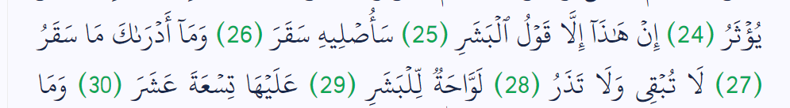
المادة : التربية الإسلامية الصف : التاسع الوحدة : تلاوة الدرس : سورة المدثر
02:00 minutes

Slide 21
المادة : التربية الإسلامية الصف : العاشر الوحدة : الاولى الدرس : عناية الإسلام بالمرأة
02:00 minutes
2 و 4
1 و 3
ابحث عن المعنى العام للآيات.
ابحث عن معنى الكلمات الآتية
(وزر ، ينبؤا ، بيانه)
قواعد انجاز المهمة:
1- الانضباط 2- الالتزام بالوقت 3- الاجابة الصحيحة 4- التعاون

Slide 22
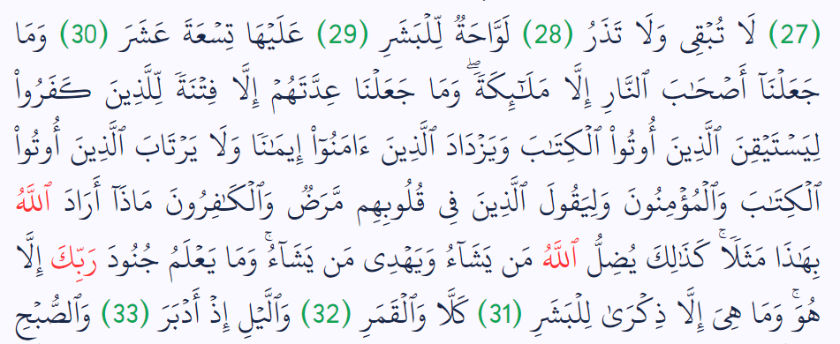
02:00 minutes
المادة : التربية الإسلامية الصف : التاسع الوحدة : تلاوة الدرس : سورة المدثر

Slide 23
المادة : التربية الإسلامية الصف : العاشر الوحدة : الاولى الدرس : عناية الإسلام بالمرأة
02:00 minutes
2 و 4
1 و 3
ابحث عن المعنى العام للآيات.
ابحث عن معنى الكلمات الآتية
(أصحاب النار ، فتنة ، ليستيقن ، لا يرتاب ، في قلوبهم مرض )
قواعد انجاز المهمة:
1- الانضباط 2- الالتزام بالوقت 3- الاجابة الصحيحة 4- التعاون

Slide 24
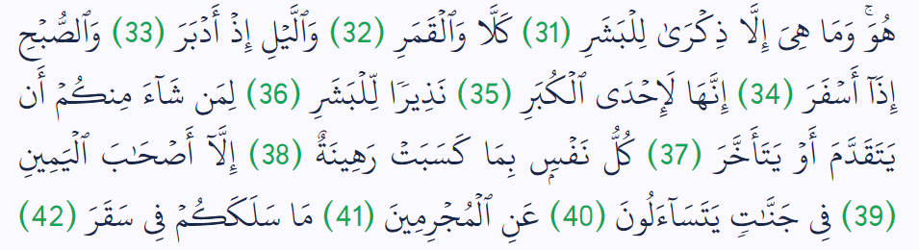
المادة : التربية الإسلامية الصف : التاسع الوحدة : تلاوة الدرس : سورة المدثر
02:00 minutes

Slide 25
المادة : التربية الإسلامية الصف : العاشر الوحدة : الاولى الدرس : عناية الإسلام بالمرأة
02:00 minutes
2 و 4
1 و 3
ابحث عن المعنى العام للآيات.
ابحث عن معنى الكلمات الآتية
( أدبر ، أسفر ، الكبر ، سلككم )
قواعد انجاز المهمة:
1- الانضباط 2- الالتزام بالوقت 3- الاجابة الصحيحة 4- التعاون

Slide 26
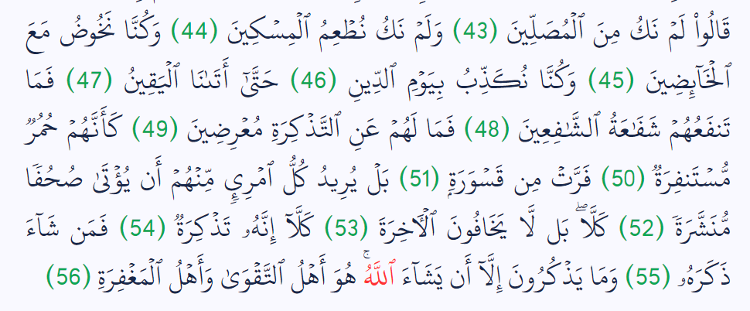
المادة : التربية الإسلامية الصف : التاسع الوحدة : تلاوة الدرس : سورة المدثر
02:00 minutes

Slide 27
المادة : التربية الإسلامية الصف : العاشر الوحدة : الاولى الدرس : عناية الإسلام بالمرأة
02:00 minutes
2 و 4
1 و 3
ابحث عن المعنى العام للآيات.
ابحث عن معنى الكلمات الآتية
( نخوض ، اليقين ، التذكرة ، حمر مستنفرة ، قسورة )
قواعد انجاز المهمة:
1- الانضباط 2- الالتزام بالوقت 3- الاجابة الصحيحة 4- التعاون

